Slide 1

Konfliktusok a romákkal és a romák miatt Miskolcon
Havasi Virág
Szeged, 2017. október 12.
EFOP-3.6.2-16-2017-00007

Slide 2
Gettóellenes harc 1988-89
Iskolai szegregációs perek 2005-2007
Fészekrakó ügy (2005-)
Muszkás ügy (2009)
Világsátor (2012)
Menet a békéért- Jobbik ellentüntetés (2012)
Számozott utcák felszámolása (2014-)
Társaság a Szabadságjogokért (TASZ) és a Nemzeti és Etnikai Kisebbségi Jogvédő Iroda (NEKI) 2014 közös beadvány: hatósági ellenőrzési gyakorlat +helyi lakásrendelet módosítása
„Miskolcon maradunk!” Kitelepítés Elleni Bizottság (2014)

Slide 3
A romák bő harmada, szűk fele él mélyszegénységben, és a mélyszegénységben élőkön belül a cigány származásúak aránya hasonló (Havas, 2008)
A szegények 80 %-a nem roma, a legszegényebbek között 50 % körüli a többségiek aránya (Ferge, 2007)
Miskolcon 5000-en élnek szegregátumokban
Miskolcon 5441 fő roma (Népszámlálás 2011), 16-17 ezer fő (CNÖ becslés)
A 900 főt számláló számozott utcai szegregátum lakóinak mintegy 75-80%-a volt cigány származású
A 3-4000-es lélekszámú Lyukóvölgy lakóinak valamivel több, mint a fele roma, de a fiatalabb korosztályok egyre nagyobb hányada

Slide 4
Szegregátumok Miskolcon- Nem vész el csak átalakul
Történelmi- cigánytelepek: a Gordon, a Miskolc és Diósgyőr határában lévő erdőalja, Sajó parti Csorbatelep
A volt tüzérségi laktanya barakk kórház: Szondi telep
Munkáskolóniák:Békeszálló, Mésztelep, Tapolca Kőbánya, Vasgyár
A város történenelmi városmagja
Hétvégi házas, zártkerti övetezetben, pincesorokon és borházakban: az Avason a Muszkás, Danyivölgy és Ruzsin, valamint a Bábonyibérc, Tetemvár, Víkendtelep, Pereces és Lyukóbánya
Egy-egy utca vagy épület: Álmos udvar (egy volt laktanya területén), Szendrey utca, a Gizella és Sarolta utcák víz felőli, elhanyagolt, közös udvaros házai.

Slide 5
Minőségi lakáscsere
„Fészekrakó” program
Kanada (1998-2002, 2008-2012, 2015)
Másik telepre költözés
2012-ben a város bérlakás állománya 5145 a városi lakásállomány 6 %-a (a bérlakások egyötöde volt elégtelen lakhatási körülményeket biztosító-ezek a szociális bérlakások )
2013-2015 között a bérlakások száma 173-mal, a szociális bérlakásoké 157-tel csökkent

Slide 6
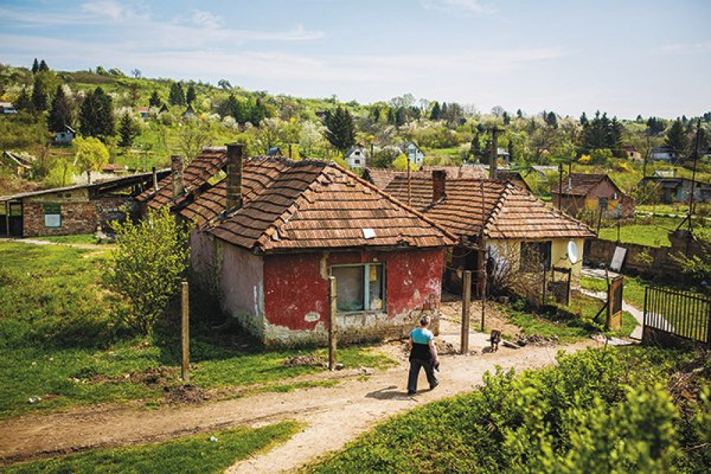
https://www.vasarnapihirek.hu/fokusz/amikor_a_jobbik_betoppan
Kállai Márton felvétele

Slide 7
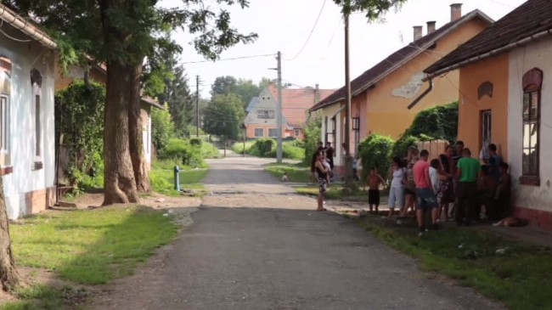
http://24.hu/kozelet/2015/10/14/fidesz-miskolc-folytatja-a-nyomortelepek-szanalasat/

Slide 8
Köszönetnyilvánítás
A kutatást az EFOP-3.6.2-16-2017-00007 azonosító számú, Az intelligens, fenntartható és inkluzív társadalom fejlesztésének aspektusai: társadalmi, technológiai, innovációs hálózatok a foglalkoztatásban és a digitális gazdaságban című projekt támogatta.
A projekt az Európai Unió támogatásával, az Európai Szociális Alap és Magyarország költségvetése társfinanszírozásában valósul meg.

Slide 9
KÖSZÖNÖM
A FIGYELMET!

